Slide 1
ระบบจุดระเบิดเครื่องยนต์ (Engine lgnition System)

Slide 2
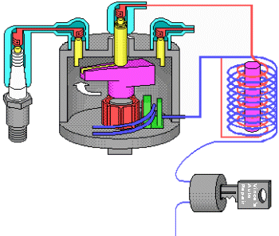
หน้าที่ของระบบจุดระเบิด
ระบบจุดระเบิด (Ignition system ) ของเครื่องยนต์แก๊สโซลีน ทำหน้าที่ผลิตและส่งจ่ายกระแสไฟฟ้าแรงสูงให้กับหัวเทียน ทำให้เกิดประการไฟฟ้าที่เคี่ยวหัวเทียนภายในกระบอกสูบ ในจังหวะที่ถูกต้องแน่นอนและในเวลาที่เหมาะสมกับจังหวะจุดระเบิดของเครื่องยนต์

Slide 3
หน้าที่ของระบบจุดระเบิดเครื่องยนต์
ระบบจุดระเบิด (อินิชั่น ซิสเท็ม : Ignition system ) ของเครื่องยนต์แก๊สโซลีน ทำหน้าที่ผลิตและส่งจ่ายกระแสไฟฟ้าแรงสูงให้กับหัวเทียน ทำให้เกิดประการไฟฟ้าที่เคี่ยวหัวเทียนภายในกระบอกสูบ ในจังหวะที่ถูกต้องแน่นอนและในเวลาที่เหมาะสมกับจังหวะจุดระเบิดของเครื่องยนต์

Slide 4
วงจรการจุดระเบิดเครื่องยนต์
ระบบจุดระเบิดเครื่องยนต์ เป็นระบบจุดระเบิดที่ใช้แบตเตอรี่ (Battery) โดยที่แบตเตอรี่จะจ่ายไฟฟ้ากระแสตรง 12 โวลต์ เพื่อส่งไปยังระบบสตาร์ทและระบบจุดระเบิดของเครื่องยนต์แก๊สโซลีน เมื่อกระแสไฟฟ้าไหลผ่านไปยังคอยล์จุดระเบิด ก็จะแปลงแรงเครื่องไฟฟ้าให้สูงขึ้นประมาณ 20,000 – 30,000 โวลต์ เพื่อส่งไปยังจานจ่าย และจ่ายไปให้หัวเทียนตามสูบต่างๆ เพื่อจุดระเบิดส่วนผสมของอากาศกับน้ำมันเชื่อเพลิงให้เกิดการเผาไหม้ภายในห้องเผาไหม้และกระบอกสูบของเครื่องยนต์

Slide 5
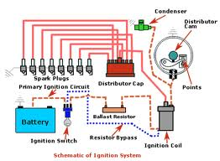
วงจรการจุดระเบิดเครื่องยนต์

Slide 6
ส่วนประกอบของระบบจุดระเบิดเครื่องยนต์ จะประกอบด้วย
แบตเตอรี่ (Battery)
สวิตช์จุดระเบิดหรือสวิตช์กุญแจ (อินิชั่น สวิตช์ : Ignition switch)
จานจ่าย (ดิสทริบูเตอร์ : Distibutor)
คอยล์จุดระเบิด (อินิชั่น คอล์ย : Ignition coil )
หัวเทียน (สปาร์ค ปลั๊ก : Spark plug)
สายไฟแรงต่ำ ( โล เทนชั่น ไวริ้ง : Lowtension wiring)
สายไฟแรงสูง (ไฮ เทนชั่น ไวริ้ง : High tension wiring)
คอนเดนเซอร์ (Condenser)

Slide 7
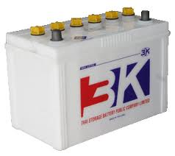
แบตเตอรี่ (Battery)
ทำหน้าที่เป็นอุปกรณ์ที่เปลี่ยนพลังงานเคมีเป็นพลังงานไฟฟ้า ซึ่งเป็นตัวเก็บประจุและจ่ายกระแสไฟฟ้า ให้กับระบบสตาร์ทเครื่องยนต์ ระบบจุดระเบิดเครื่องยนต์ และยังจ่ายกระแสไฟฟ้าให้กับระบบแสงสว่าง ระบบไฟสัญญาณ และเครื่องมือ – อุปกรณ์ต่างๆ ที่ใช้กระแสไฟฟ้าในรถยนต์

Slide 8
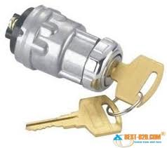
สวิตช์จุดระเบิด (lgnition switch )
สวิตช์จุดระเบิดเรียกอีกชื่อหนึ่งว่าสวิตช์กุญแจทำหน้าที่ตัดและต่อกระแสไฟฟ้าจากแบตเตอรี่ไปยังอุปกรณ์ต่างๆ ของระบบจุดระเบิด สวิตช์จุดระเบิดมีอยู่หลายแบบที่นิยมใช้กันส่วนใหญ่จะมีอยู่ 3 ขั้ว คือ
1.ขั้ว B ขั้วนี้จะเป็นขั้วที่รับกระแสไฟฟ้าจากแบตเตอรี่ (ขั้วบวก +)
2.ขั้ว IG ขั้วนี้จะไปที่ขั้ว + ของคอยล์จุดระเบิด และต่อไปยังอุปกรณ์อื่นๆ อีก เช่น ระบบแสงสว่าง ระบบไฟสัญญาณ วิทยุ – เทป เครื่องปรับอากาศรถยนต์ เป็นต้น

Slide 9
จานจ่าย (ดิสทริบูเตอร์ : Distributor)
จานจ่ายเป็นอุปกรณ์ที่มีความสำคัญมากในระบบจุดระเบิด ซึ่งจานจ่ายจะทำหน้าที่ ดังนี้
1. ตัด – ต่อวงจรไฟฟ้าแรงดันต่ำของระบบจุดระเบิดโดยการเปิด – ปิดของหน้าทองขาว (คอนแทค : Contact)
2. รับไฟแรงเคลื่อนสูงจากคอยล์จุดระเบิด และจ่ายไปยังหัวเทียนแต่ละสูบ ตามลำดับการจุดระเบิดของเครื่องยนต์โดยการหมุนของหัวโรเตอร์ (Rotor)
3. กำหนดระยะเวลาในการจุดระเบิด โดยการหมุนเตะของเพลาลูกเบี้ยว
4. เพิ่มระยะเวลาในการจุดระเบิด โดยอุปกรณ์เร่งไฟจุดระเบิดล่วงหน้า

Slide 10
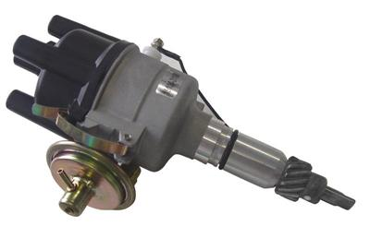
จานจ่าย (ดิสทริบูเตอร์ : Distributor)

Slide 11
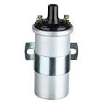
คอล์จุดระเบิด (อินิชั่น คอล์ย : lgnition coil )
คอยล์จุดระเบิด ทำหน้าที่ แปลงกระแสไฟฟ้าแรงดันต่ำให้เป็นกระแสไฟฟ้าแรงดันสูงเพียงพอที่จะทำให้เกิดประกายไฟที่เขี้ยวของหัวเทียน ซึ่งภายในคอยล์จุดระเบิดจะมีขดลวดอยู่ 2 ขด คือ ขดลวดปฐมภูมิ (ไพรมารี่ ไวท์ดิ้ง : Primary winding) และขดลวดทุติยภูมิ (เซกัลดารี่ ไวท์ดิ้ง : Secondary winding) โดยที่ขดลวดปฐมภูมิจะเป็นขดลวดเส้นใหญ่ (เป็นลวดทองแดงขนาดเส้นผ่านศูนย์กลาง 0.4 –1 มิลลิเมตร )

Slide 12
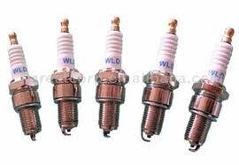
หัวเทียน (สปาร์ค ปลั๊ก : Spark plug )
หัวเทียนจะติดตั้งอยู่ที่ฝาสูบของเครื่องยนต์ ทำหน้าที่รับไฟแรงเคลื่อนสูงจากจานจ่ายเพื่อให้ไฟ
กระโดดข้ามช่องว่างของเขี้ยวหัวเทียนไปลงกราวด์ และนำผลของการกระโดดที่เรียกว่าสปาร์ค (Spark)ไปจุดระเบิดส่วนผสมของอากาศกับน้ำมันเชื้อเพลิงภายในห้องเผาไม้หรือในกระบอกสูบ ทำให้เครื่องยนต์สามารถทำงานได้อย่างมีประสิทธิภาพ

Slide 13
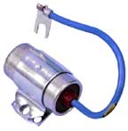
คอนเดนเซอร์ (Condenser )
โดยทั่วไปคอนเดนเซอร์จะถูกติดตั้งอยู่ภายนอกของเรือนจานจ่าย และต่อขนานกับหน้าทองขาว แรงดันไฟฟ้าจะถูกเหนี่ยวนำให้เกิดมากขึ้นในขดลวดทุตินิยม
คอนเดนเซอร์ ทำหน้าที่ช่วยให้เส้นแงแม่เหล็กยุบตัวอย่างรวดเร็ว โดยการรับประจุไว้เพื่อไม่ให้กระแสไฟฟ้ากระโดดข้ามที่หน้าทองขาว (Contact) และเพื่อป้องกันไม่ให้หน้าทองขาวเกิดการไหม้ เนื่องจากการอาร์ค

Slide 14
สรุป
ระบบจุดระเบิดในเครื่องยนต์แก๊สโซลีนเป็นระบบที่มีความสำคัญมากในเครื่องยนต์แก๊สโซลีน นอกจากอากาศที่ผสมกับน้ำมันเชื้อเพลิง หรือไอดีที่เข้าไปในกระบอกสูบแล้ว การจ่ายไฟแรงสูงให้กับหัวเทียนก็เพื่อทำการเผ่าไหม้ไอดีในห้องเผ่าไหม้ก็เป็นส่วนที่สำคัญที่ทำให้เครื่องยนต์สามารถทำงานได้ หน้าที่ของระบบจุดระเบิดคือ ทำให้เกิดกระแสไฟแรงสูง แล้วจ่ายไปยังหัวเทียนในกระบอกสูบของเครื่องยนต์ในจังหวะระเบิดของแต่ละสูบ ในส่วนของเครื่องยนต์ดีเซลจะไม่มีระบบจุดระเบิดแต่จะมีระบบที่ช่วยในการสตาร์ตในช่วงเช้าในขณะที่เครื่องยนต์ยังเย็นอยู่มีอุณหภูมิที่ต่ำ

